Slide 1
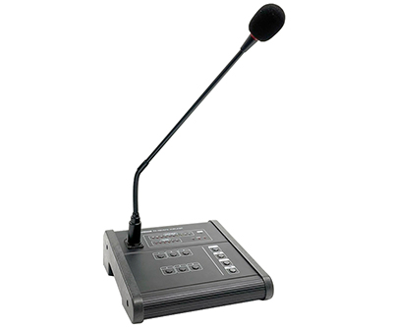
REMOTE AMP
RCA006
PTA 시리즈 포터블앰프 전용 리모트앰프
LED로 동작상태 확인
챠임(도미솔도) 방송
스피커제어회선수 : 6
무게 : 1.16kg
신호대잡음비 : 65dB
외형규격 (W x H x D)mm : 211 x 68 x 201
입력레벨 : -14dB
출력레벨 : -10dB
주파수 특성 : 80Hz~20kHz
정격전원 : DC 24V / 1A
전고조파의율 : 0.2%

